Slide 1


Slide 2


Slide 3
SISTEMAS DA MICROSOFT
MS-DOS 1.X -> MS-DOS 6.X
COM DEPENDÊNCIA AO MS-DOS
WINDOWS 1.X
WINDOWS 2.X
WINDOWS 3.X
WINDOWS 95
WINDOWS 98
WINDOWS ME

Slide 4
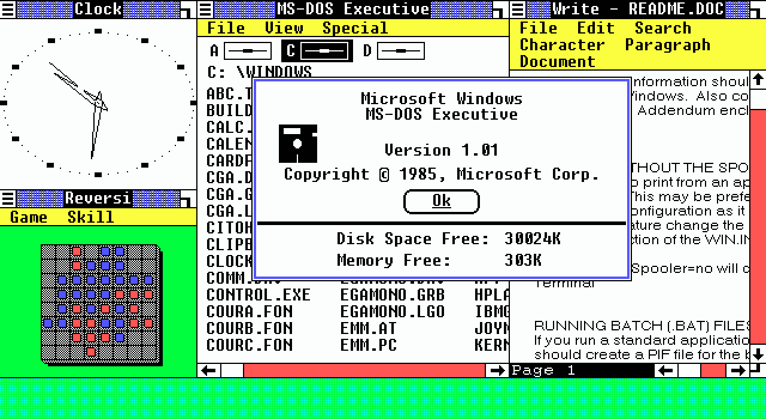

Slide 5
LINHAS DE COMANDO (CLI x GUI)
-> GERENCIAMENTO DE GRANDES VOLUMES.
-> NEM TODAS FERRAMENTAS DE INFOSEC POSSUEM INTERFACE GRÁFICA (ex. t50 do Nelson Brito).
-> HÁ AMBIENTES QUE ESSA FORMA DE ACESSO É EXCLUSIVA.
-> AUDITORIA/RASTREIO POSSÍVEIS E RELATIVAMENTE FÁCEIS.
-> CRIAÇÃO DE ROTINAS.

Slide 6
BATCH - ROTINAS EM ARQUIVOS DE LOTE
Def. Instruções de rotina interpretadas sequencialmente.
-> Command.com (Windows 95, 98 e ME) extensão .bat
-> Cmd.exe (Windows NT) extensão .bat e .cmd
-> 4DOS/4OS2 E 4NT (Instalável) extensão .btm

Slide 7
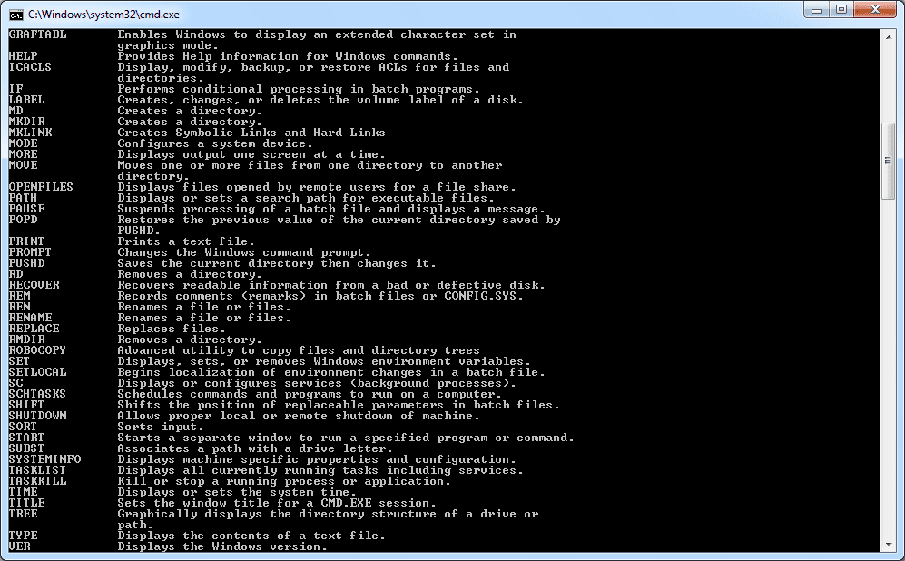
COMANDO HELP

Slide 8
COMANDO HELP PELAS VERSÕES
2000 -> XP Remove <KEYB>
XP -> Vista Adiciona <BCDEDIT, DISKPART, DRIVERQUERY, FSUTIL, GPRESULT, ICACLS, ICACLS, ICACLS, ROBOCOPY, SC, SCHTASKS, SHUTDOWN, SYSTEMINFO, TASKLIST, TASKLIST, WMIC>
Vista -> 7 Nenhuma
7 -> 8.1 Nenhuma
8.1 -> 10 Remove <DISKCOMP, DISKCOPY>

Slide 9
PRINCIPAIS COMANDOS
Input/Output - <echo>, <set /a> e <set /p>
Controle de fluxo - <if>, <for>, <goto> e <call>
Manipulação de diretórios - <attrib>, <cd>, <move>,<copy>, <del> e <rmdir>
Manipulação de processos - <tasklist> e <taskkill>
Conexão - <netstat>, <ping> e <tracert>

Slide 10
VARIÁVEIS DE AMBIENTE
<%userprofile%> -> %SystemDrive%\Users\{username}
<%windir%> -> %SystemDrive%\Users\{username}
<%appdata%> -> C:\Users\{username}\AppData\Roaming
<%user%> -> {username}
<%temp%> -> %USERPROFILE%\AppData\Local\Temp
<%0%> (...) -> Pseudo variável

Slide 11
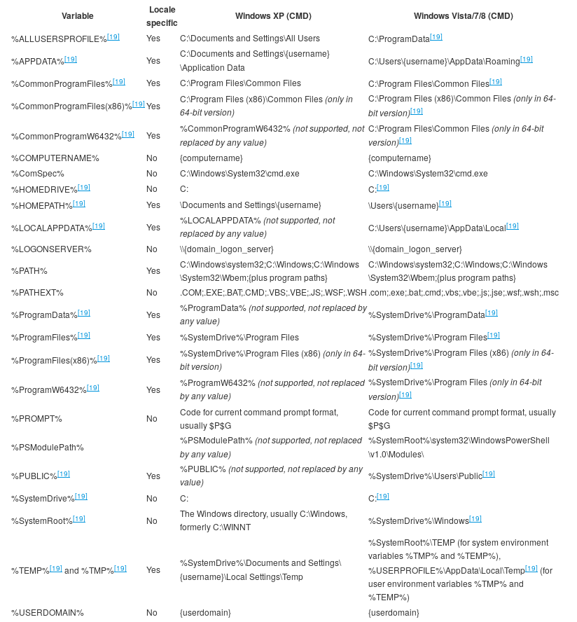

Slide 12
HELLO WORLD
@echo off
echo Hello World
pause>nul

Slide 13
ALGUMAS ROTINAS ÚTEIS (ou não)
-> CALCULADORA
-> VELOCÍMETRO
-> ROTINAS DE BACKUP
-> JOGOS

Slide 14
VÍRUS e MALWARES
Forkbomb - ‘repetidor.bat’
Worm - ‘replicante.bat’ e ‘iloveyou.vbs’
Vírus - ‘deletador.bat’
‘Cavalo de Troia’ - SFX winrar

Slide 15
PROBLEMAS CONHECIDOS
-> Expansão atrasada
-> Caracteres de escape
-> Sleep ou delay
-> Textos concatenados
-> Aspas e espaços nas strings
-> ‘Caracteres especiais’

Slide 16
Alternativas ao DOS
-> VBS
-> Powershell

